Slide 1




Little Alchemy
en AWS
+
=
Presentado por Héctor Lasanta Martín
I.E.S. Francisco Romero Vargas
ASIR Curso 2023/24

Slide 2
Índice
1
Nube Privada Virtual (VPC)
2
Servidor Nginx
3
Base de datos en RDS
4
Repositorio de Github
5
Demostración en directo

Slide 3

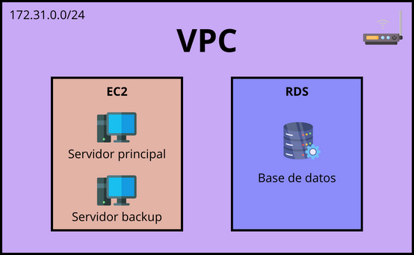

Nube Privada
Virtual (VPC)

Slide 4
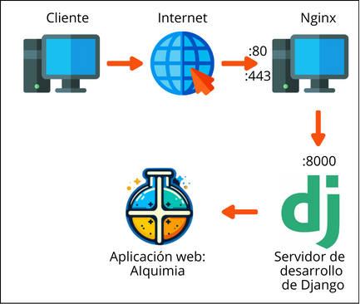
Servidor Nginx

Slide 5
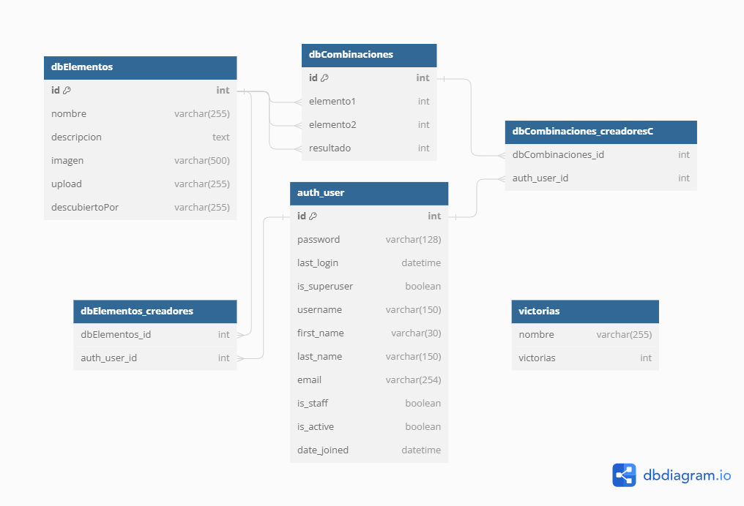
Base de datos

Slide 6
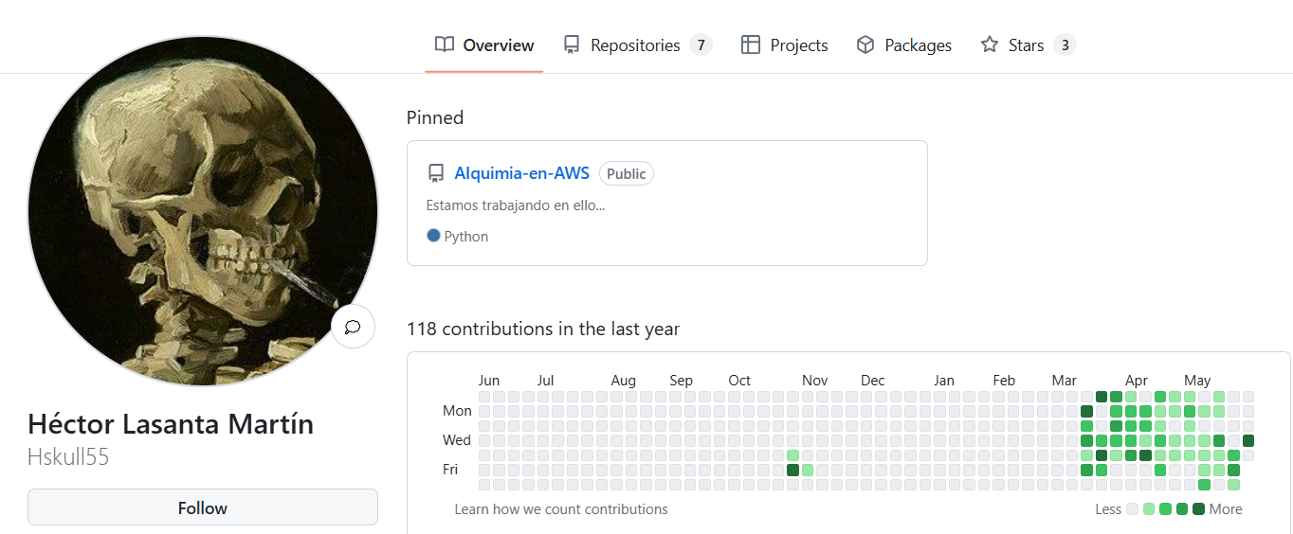
Repositorio de Github

Slide 7

Demostración en directo

Slide 8
GRACIAS POR SU ATENCIÓN

